Slide 1



21Ο Νηπιαγωγείο Αθηνών
Σχολικός Εκφοβισμός:
Πρόληψη, Παρέμβαση
και Συνεργασία
Σχολείου-Οικογένειας
Νίκη Κοκκινοπλίτη
Σχ. Έτος 2025-2026

Slide 2

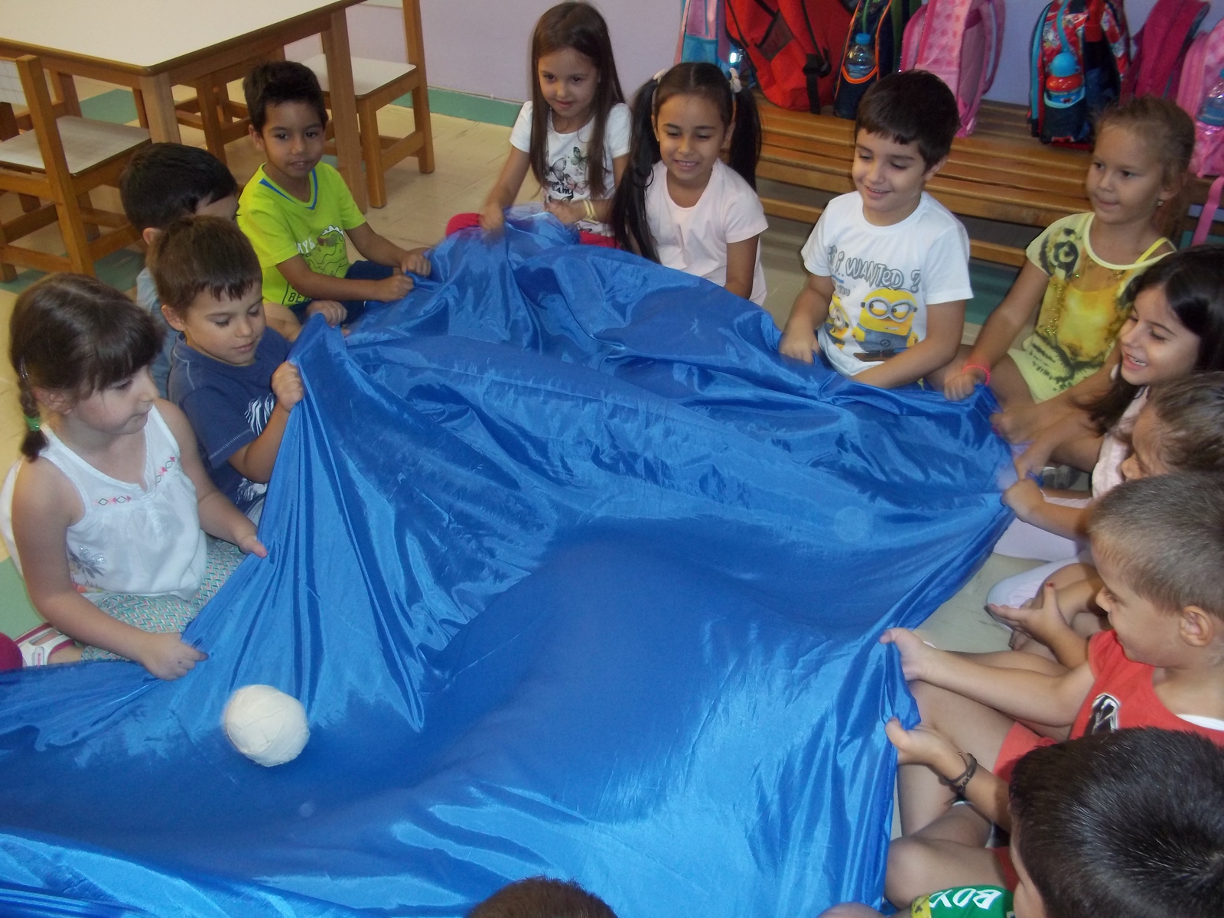

Εκπαίδευση νηπίων στην κοινωνική ζωή για την αποφυγή του μπούλινγκ
Η κοινωνικο-συναισθηματική
εκπαίδευση στο νηπιαγωγείο
περιλαμβάνει:
• Ανάπτυξη ενσυναίσθησης
• Αναγνώριση συναισθημάτων και λεκτική έκφρασή τους
• Εκπαίδευση στη διαχείριση συναισθημάτων
• Επίλυση συγκρούσεων
• Ανάπτυξη συνεργατικών δεξιοτήτων
• Σεβασμό στη διαφορετικότητα

Slide 3
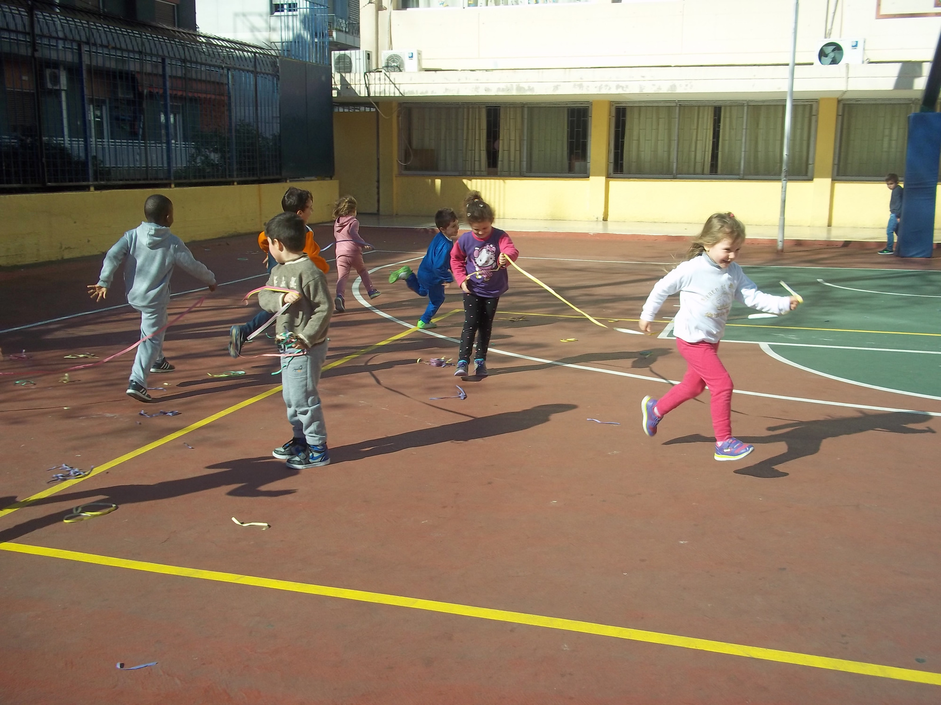
Παράγοντες που μπορεί να
συμβάλλουν στο Μπούλινγκ
στην Προσχολική Ηλικία
Μη αναγνώριση των συναισθημάτων
Η έλλειψη γλωσσικών δεξιοτήτων για έκφραση συναισθημάτων
Περιορισμένες δεξιότητες αυτορύθμισης
Μοντέλα επιθετικής συμπεριφοράς στο οικογενειακό ή κοινωνικό περιβάλλον
Απουσία σαφών ορίων και κανόνων
Η πρόληψη απαιτεί συνεργασία
σχολείου-οικογένειας και
συστηματική καλλιέργεια
θετικού κλίματος στην τάξη.

Slide 4


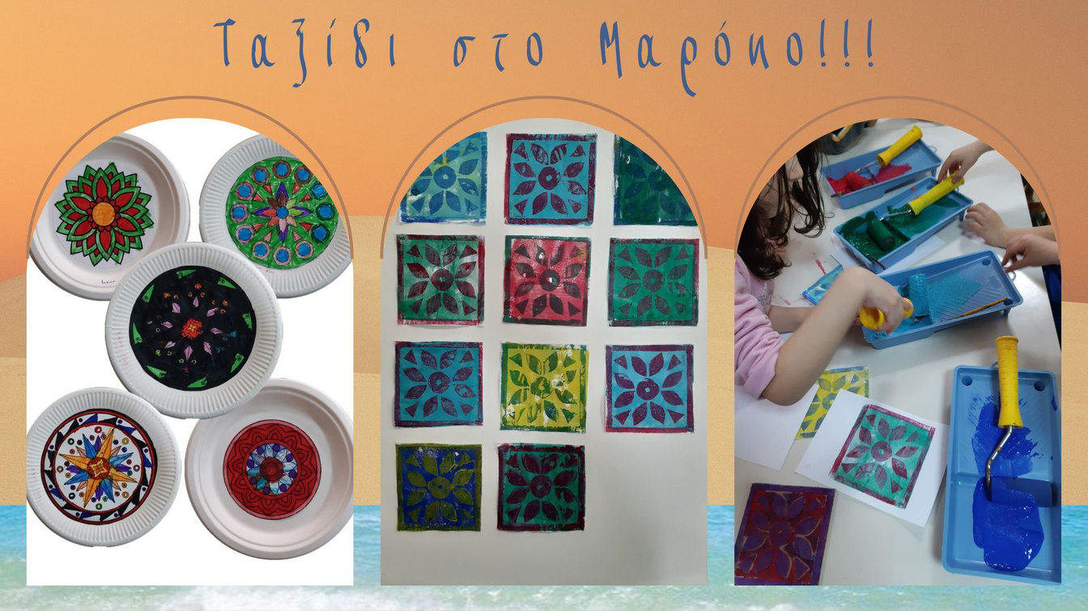
Διαπολιτισμικό πρότζεκτ γνωριμίας με το Μαρόκο
ως καλή πρακτική αντιμετώπισης του μπούλινγκ
Είμαστε ένα πολυπολιτισμικό σχολείο με παιδιά από Αλβανία, Βουλγαρία, Μαρόκο, Ρουμανία, Γεωργία, Ινδονησία, Φιλιππίνες...
Ένα παιδί από το Μαρόκο δέχτηκε κοροϊδία από συμμαθητές του επειδή πανηγύριζε για την ποδοσφαιρική ομάδα της χώρας του.
Οι εκπαιδευτικοί, αφού συζήτησαν με τους γονείς και τα παιδιά, αποφάσισαν να αξιοποιήσουν το περιστατικό ως αφορμή για ένα εκπαιδευτικό πρότζεκτ γνωριμίας με το Μαρόκο.

Slide 5

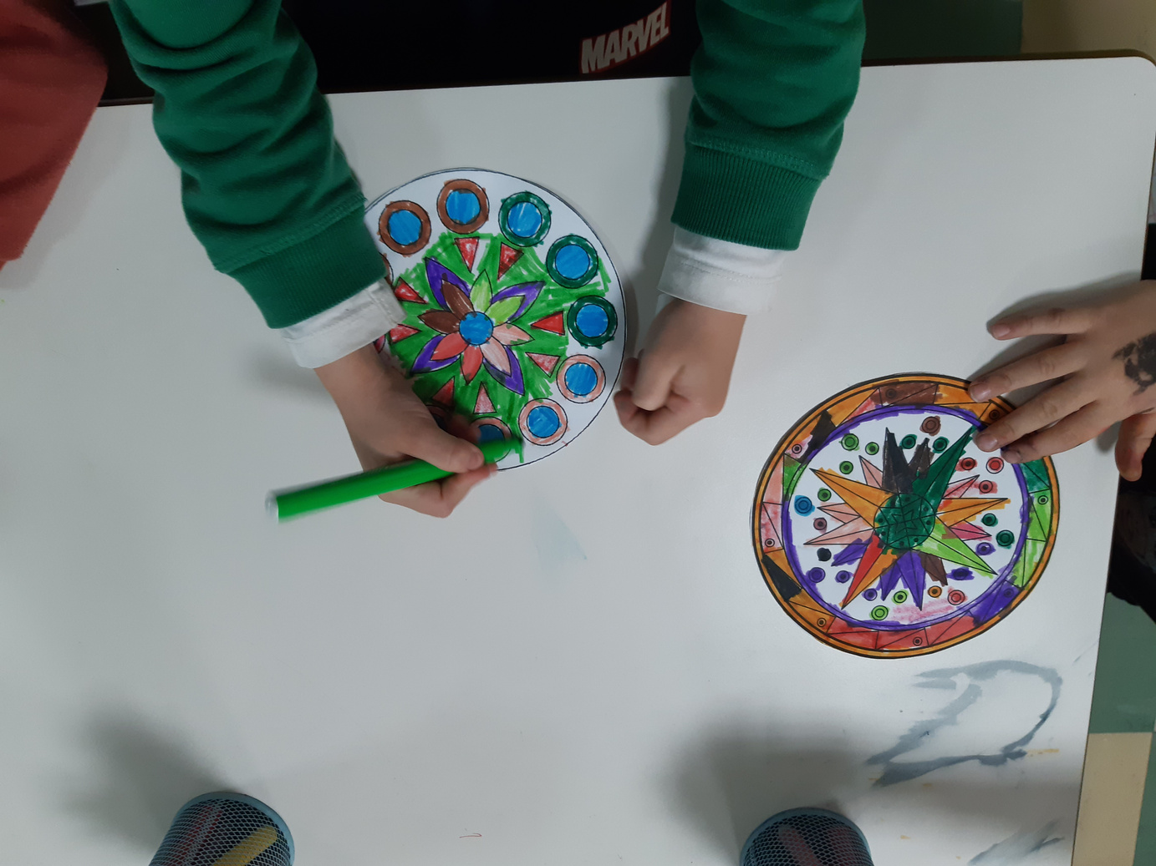

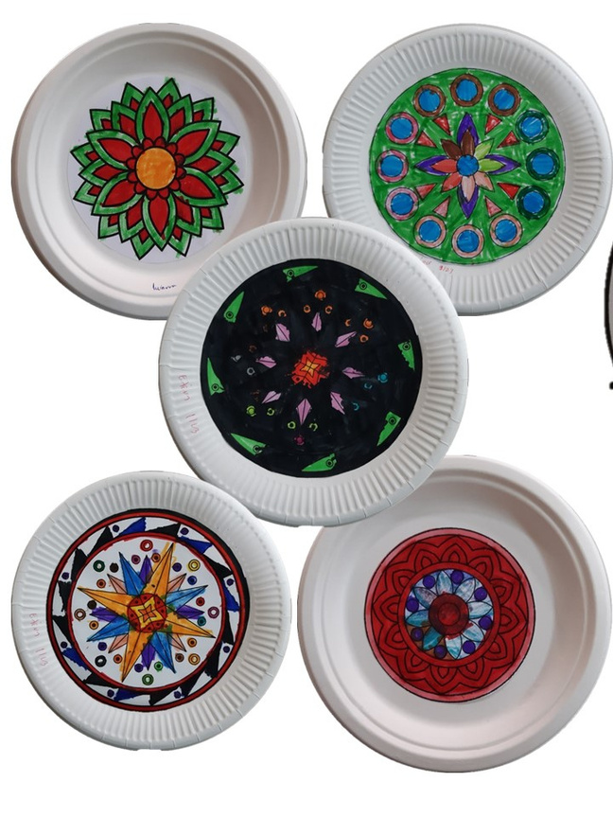


Περιγραφή της Δράσης
Τα παιδιά γνώρισαν τη χώρα μέσα από χάρτες, εικόνες, στοιχεία του πολιτισμού, της τέχνης και της αρχιτεκτονικής της.
Επίσης ασχολήθηκαν με δημιουργικές δραστηριότητες, όπως ζωγραφική παραδοσιακών πιάτων και κατασκευή διακοσμητικών πλακιδίων με γεωμετρικά σχέδια, εμπνευσμένα από τη μαροκινή τέχνη.

Slide 6
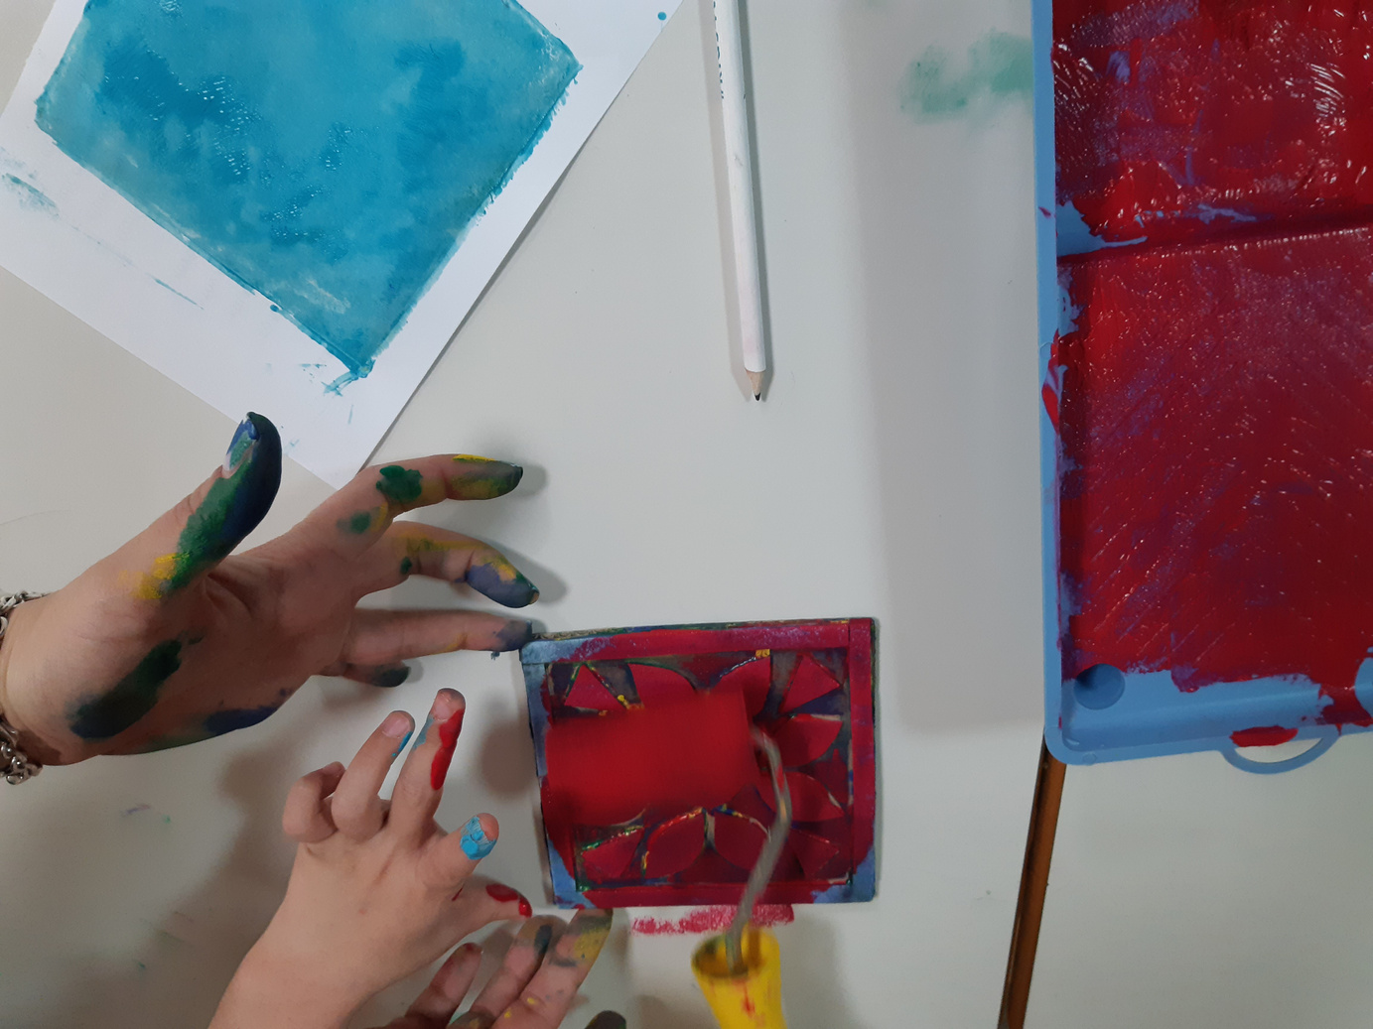
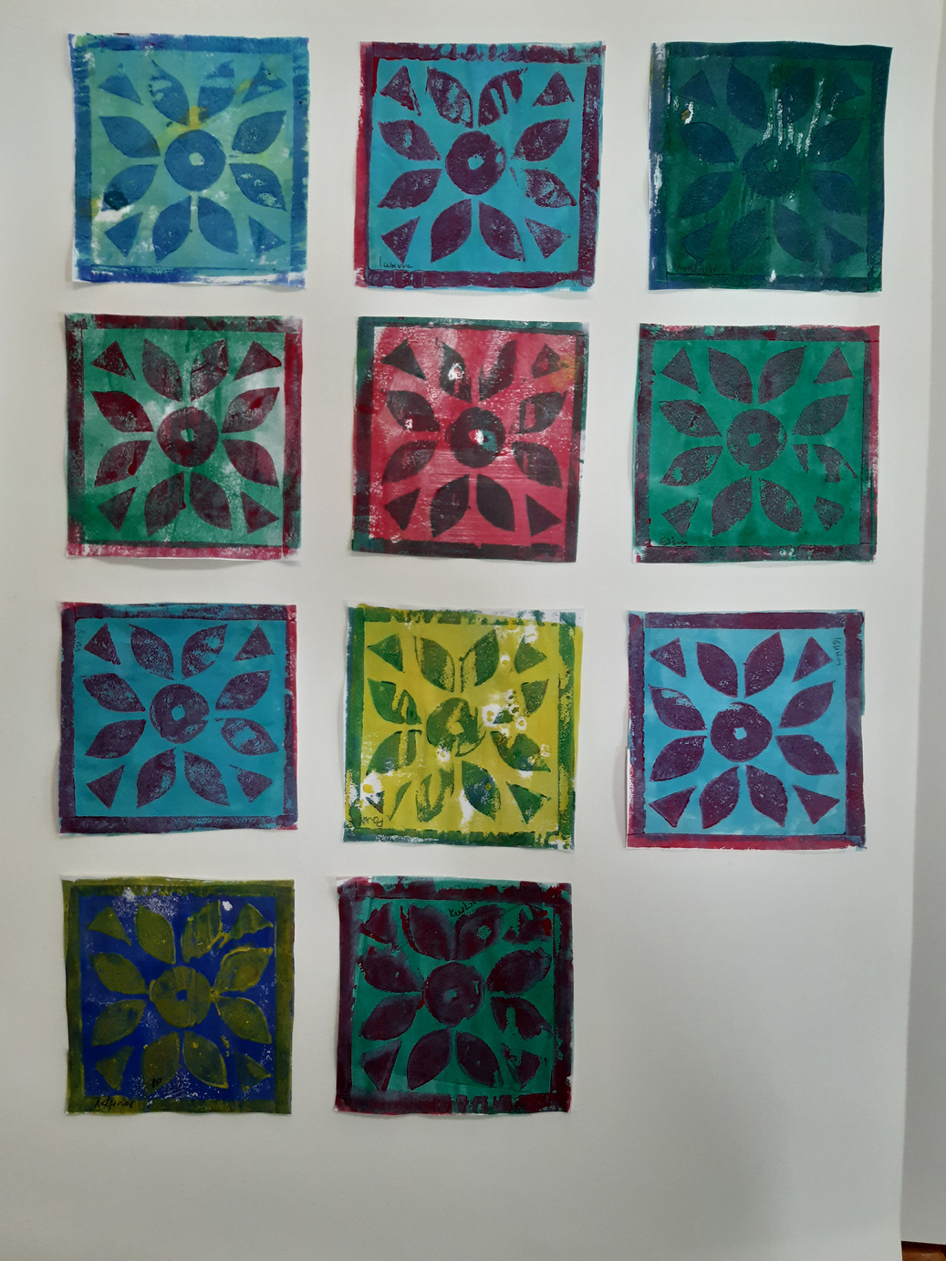
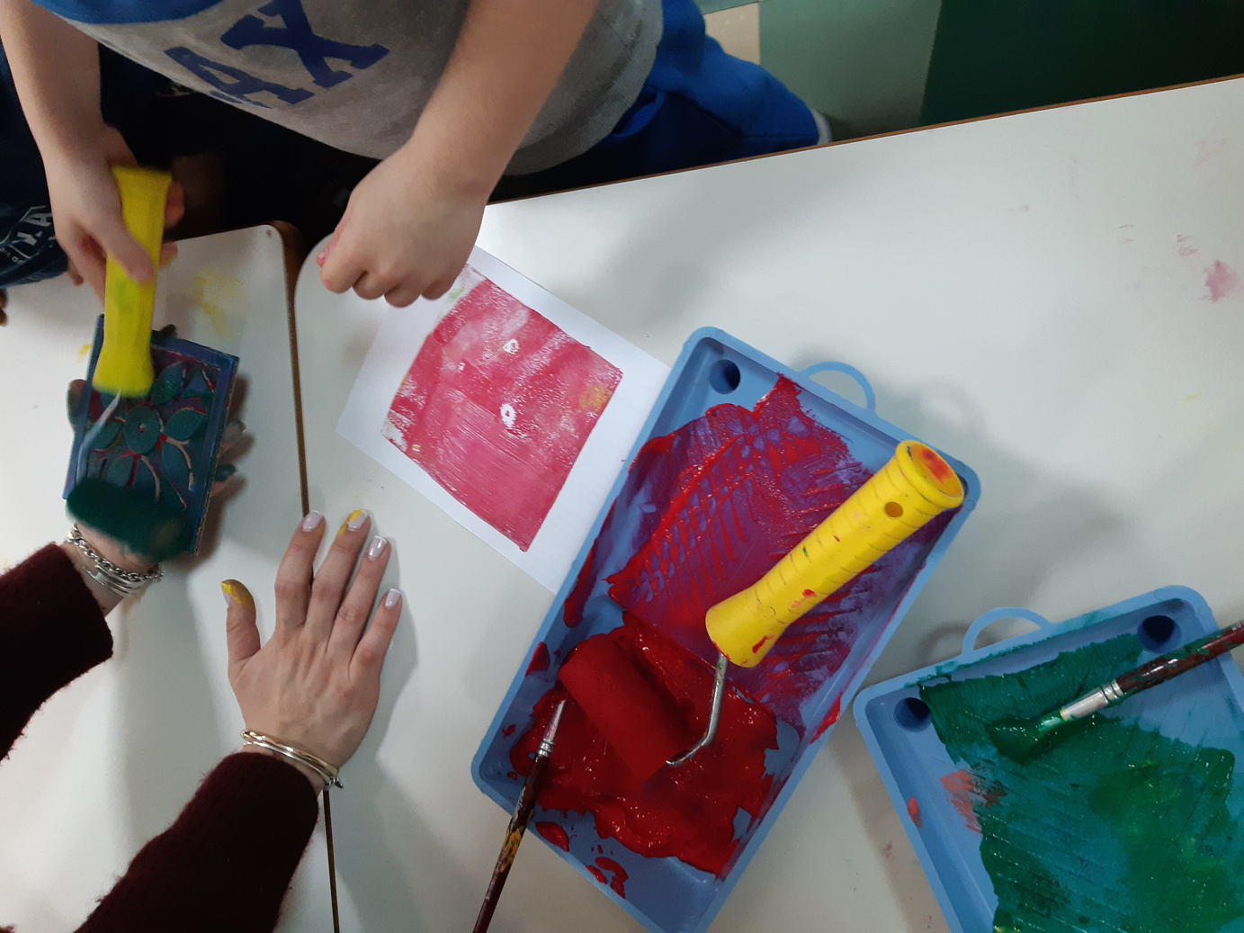


Slide 7

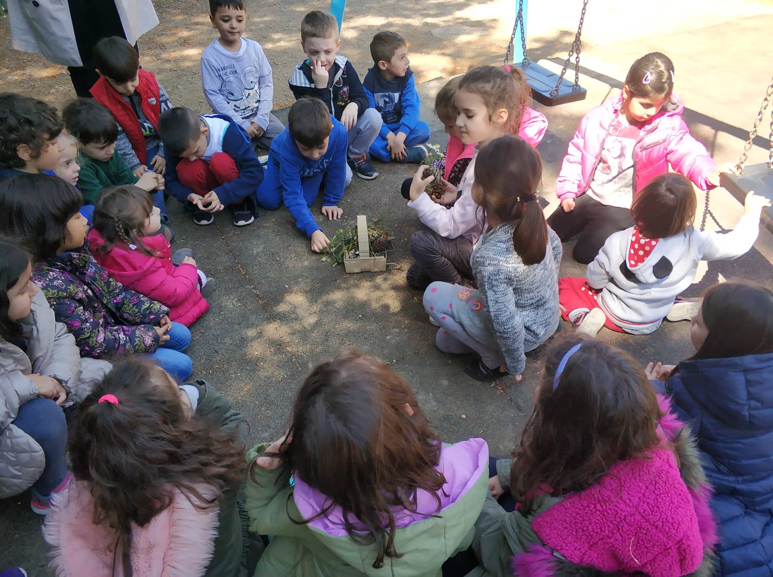
Στόχοι –Αναγκαιότητα της Δράσης
Να κατανοήσουν τα παιδιά την έννοια της διαφορετικότητας και να αναπτύξουν σεβασμό προς άλλους πολιτισμούς.
Να ευαισθητοποιηθούν απέναντι σε φαινόμενα κοροϊδίας και κοινωνικού αποκλεισμού.
Να ενισχυθεί η ενσυναίσθηση και η θετική στάση απέναντι στους συμμαθητές τους ανεξάρτητα από την καταγωγή τους.
Να γνωρίσουν βασικά στοιχεία του πολιτισμού, μιας άλλης χώρας, του Μαρόκου.
Να ενισχυθεί η συνεργασία και η δημιουργική έκφραση μέσα από ομαδικές δραστηριότητες.

Slide 8

Αποτελέσματα της Δράσης
Η διαπολιτισμική δράση είχε θετικά αποτελέσματα στο κλίμα της τάξης και στη μαθησιακή διαδικασία.
Τα παιδιά κατανόησαν καλύτερα ότι η κοροϊδία μπορεί να πληγώσει τους συμμαθητές τους, ενώ μέσα από τις συζήτησεις και τις δραστηριότητες καλλιεργήθηκε η ενσυναίσθηση.
Παράλληλα, συμμετείχαν με ενδιαφέρον στις εικαστικές - δημιουργικές δραστηριότητες.
Το παιδί από το Μαρόκο ένιωσε αποδοχή και ενισχύθηκαν οι σχέσεις μεταξύ των παιδιών, συμβάλλοντας στη δημιουργία ενός πιο θετικού και συμπεριληπτικού σχολικού περιβάλλοντος.

Slide 9
Δυσκολίες που παρουσιάστηκαν
Οι δυσκολίες που παρουσιάστηκαν σχετίζονταν κυρίως με την ηλικία των παιδιών και την κατανόηση του περιστατικού.
Τα παιδιά στην προσχολική ηλικία συχνά μιμούνται συμπεριφορές χωρίς να αντιλαμβάνονται πλήρως το νόημα ή τις συνέπειές τους.
Επιπλέον, χρειάστηκε χρόνος ώστε τα παιδιά να κατανοήσουν έννοιες όπως ο σεβασμός στη διαφορετικότητα και την αποδοχή.
Απαιτήθηκε προετοιμασία από τις εκπαιδευτικούς για την οργάνωση και υλοποίηση της δράσης, συγκέντρωση κατάλληλου υλικού σχεδιασμό οργάνωση και εμψύχωση δραστηριοτήτων.

Slide 10
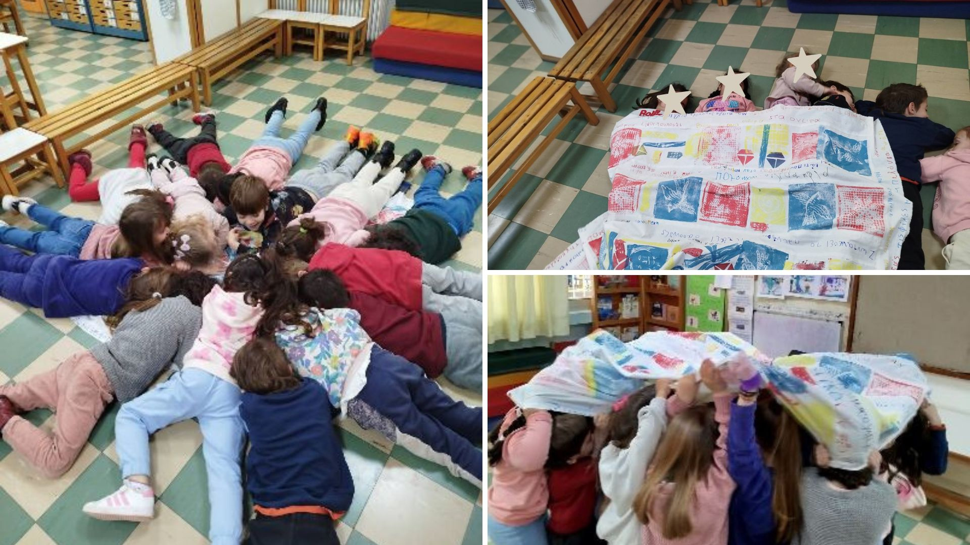
Η γνώμη των παιδιών για το πρόγραμμα
Τα παιδιά συμμετείχαν με μεγάλο ενδιαφέρον και ενθουσιασμό στο πρόγραμμα.
Χάρηκαν ιδιαίτερα που γνώρισαν στοιχεία από τη χώρα του Μαρόκου και απόλαυσαν τις εικαστικές δραστηριότητες.
Μέσα από τη δράση κατάλαβαν τη σημασία του σεβασμού στη διαφορετικότητα και ανέπτυξαν θετικά συναισθήματα συνεργασίας και αποδοχής μέσα στην ομάδα.

Slide 11



Η άποψη των γονιών του παιδιού από το Μαρόκο
Η άποψη των γονιών των άλλων παιδιών
Οι γονείς του παιδιού από το Μαρόκο εξέφρασαν την ικανοποίησή τους για τον τρόπο με τον οποίο το σχολείο διαχειρίστηκε το περιστατικό.
Θεώρησαν ότι η δράση αυτή βοήθησε το παιδί τους να νιώσει περήφανο για την καταγωγή του και να αισθανθεί αποδεκτό μέσα στην ομάδα.
Οι γονείς εκτίμησαν την ετοιμότητα του σχολείου, καθώς οι εκπαιδευτικοί κινήθηκαν πολύ άμεσα.
Οι γονείς των υπόλοιπων παιδιών αντιμετώπισαν θετικά τη δράση του σχολείου. Αναγνώρισαν ότι τα παιδιά, λόγω της ηλικίας τους, συχνά μιμούνται συμπεριφορές χωρίς να αντιλαμβάνονται ότι μπορεί να πληγώσουν κάποιον.
Θεώρησαν σημαντικό να μάθουν να σέβονται τη διαφορετικότητα.
Πολλοί ανέφεραν επίσης ότι τα παιδιά τους μίλησαν στο σπίτι για το Μαρόκο και τις δραστηριότητες που έκαναν.

Slide 12
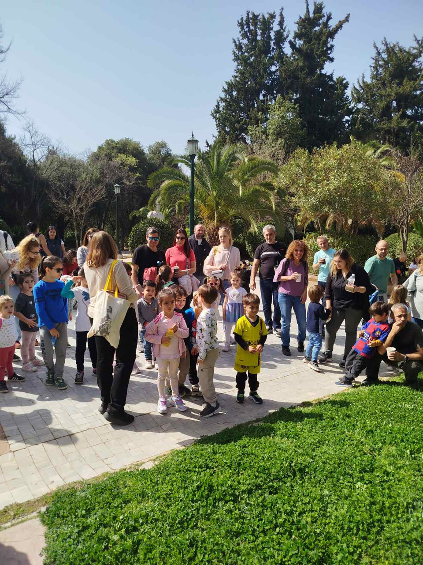
Συνεργασία σχολείου γονιών
Σημαντικός παράγοντας επιτυχίας ήταν και η συνεργασία του σχολείου με τους γονείς.
Το σχολείο διαχρονικά καλλιεργεί μια κουλτούρα συνεργασίας με τους γονείς.
Οι γονείς συμμετέχουν σε πολλές δραστηριότητες που οργανώνονται από το σχολείο και εκτός λειτουργίας (γιορτές, επισκέψεις σε χώρους τέχνης, δράσεις στην γειτονιά και την πόλη).
Οι γονείς του παιδιού από το Μαρόκο έδειξαν εμπιστοσύνη στους εκπαιδευτικούς και δεν παρενέβησαν στην παιδαγωγική αντιμετώπιση του περιστατικού.

Slide 13
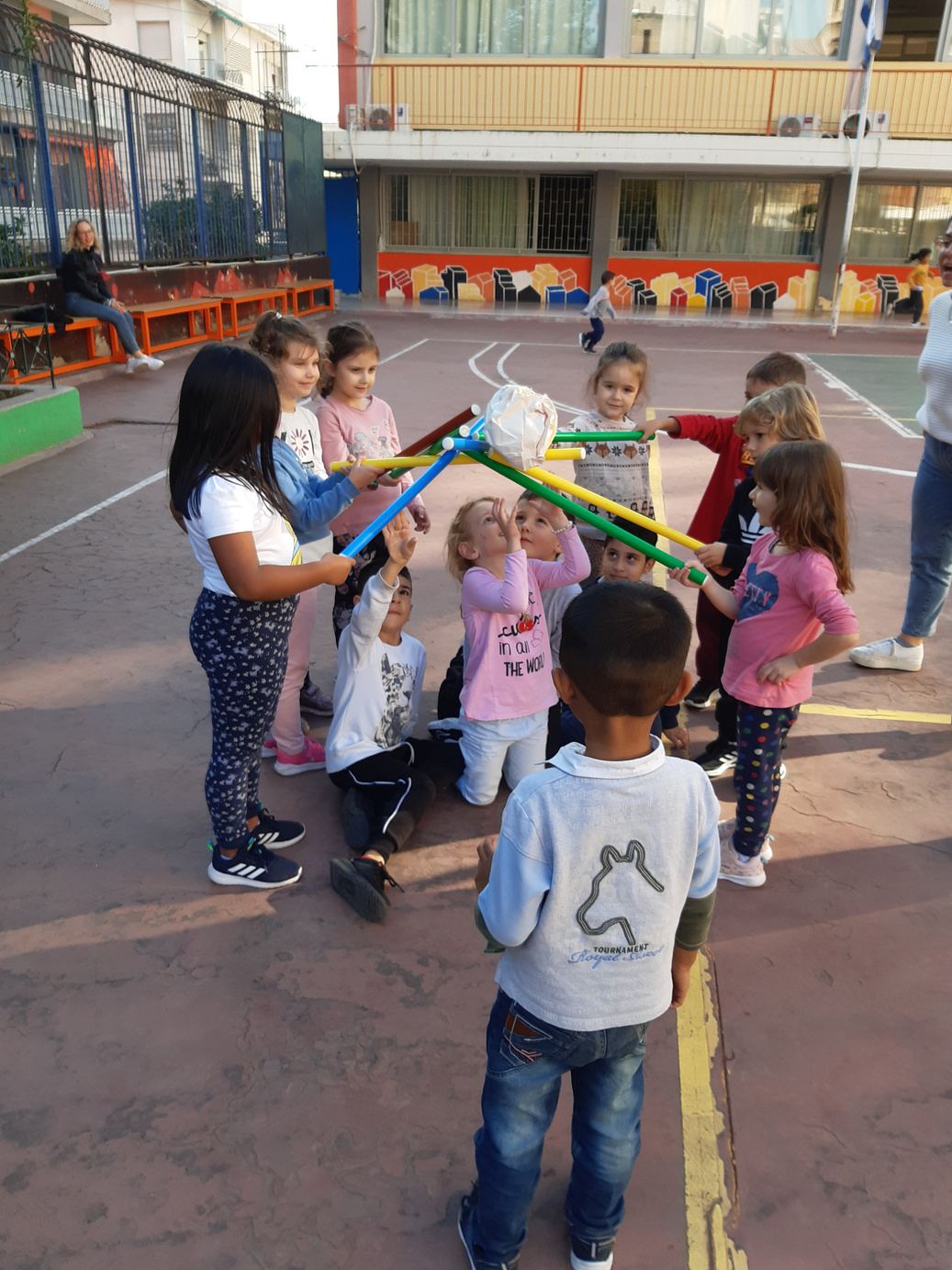
Συμπέρασμα
Η διαπολιτισμική δράση είχε θετικά αποτελέσματα στο κλίμα της τάξης και στη μαθησιακή διαδικασία.
Η ετοιμότητα και η καλή συνεργασία των εκπαιδευτικών “πρόλαβε” το περιστατικό να μην εξελιχθεί.
Τα παιδιά μέσα από την δράση επεξεργάστηκαν τα συναισθήματα τους.
Καλλιεργήθηκε κλίμα συνεργασίας, αποδοχής και σεβασμού μέσα στην ομάδα.

Slide 14
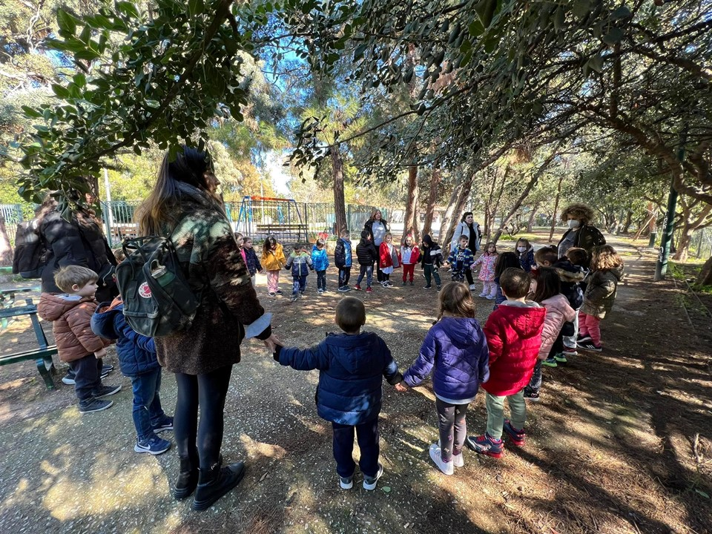


Σας ευχαριστώ πολύ!!!!

